Slide 1
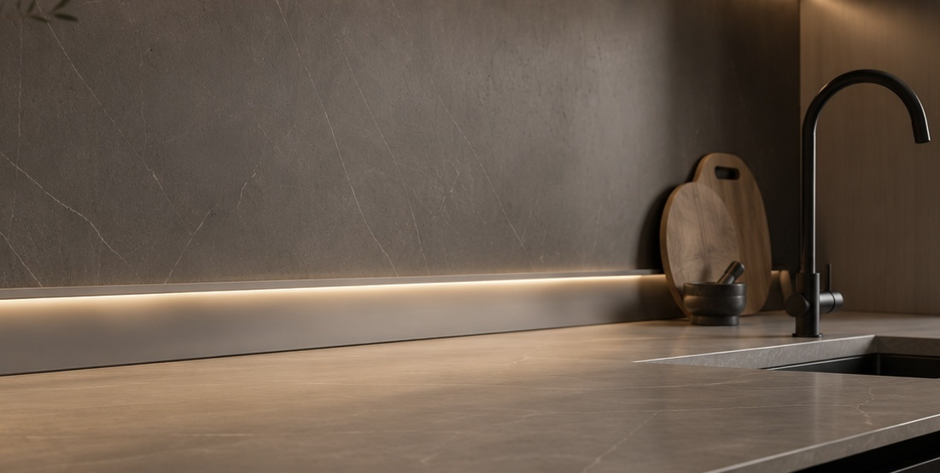

КУХОННЫЙ
ВОДООТБОЙНИК
Алюминиевый водоотбойник с подсветкой и без — для аккуратного, защищённого и эстетичного примыкания столешницы к фартуку.
С подсветкой | Без подсветки | Окрашивание по RAL

Slide 2
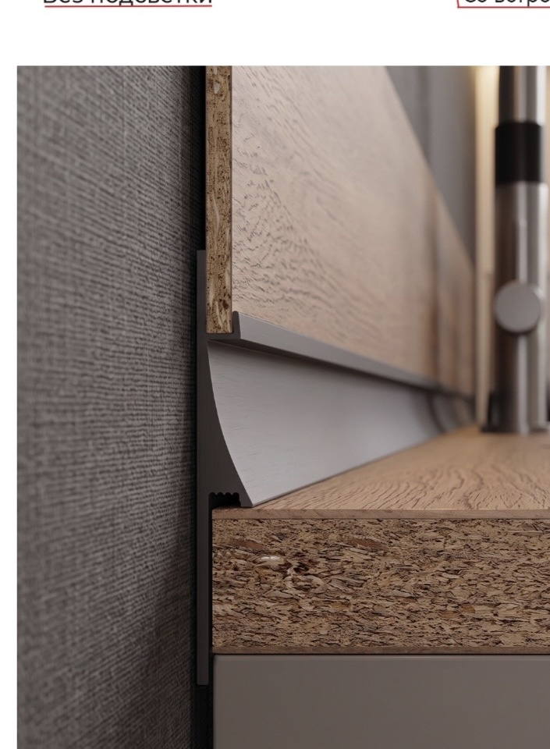
Аккуратное примыкание и надёжная защита
Алюминиевый водоотбойник предназначен для аккуратного примыкания столешницы к фартуку, защищая стык от попадания влаги, загрязнений и бытового мусора. Благодаря минималистичному дизайну профиль гармонично вписывается как в современные, так и в классические интерьеры, создавая завершённый и аккуратный внешний вид.
3000 мм
до 6000 мм
стандартная длина
нестандартное изготовление

Slide 3
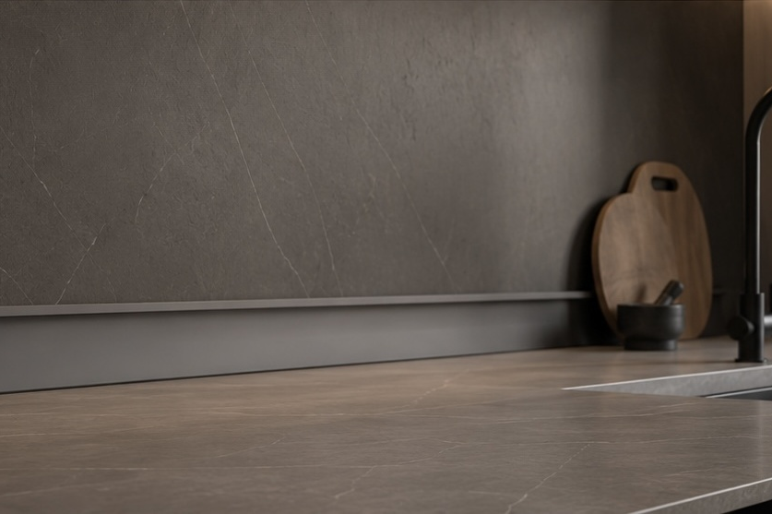
Две версии — единая эстетика
С ПОДСВЕТКОЙ
БЕЗ ПОДСВЕТКИ
Дополнительный свет и эффектная линия примыкания.
Сдержанное решение для чистой архитектуры кухни.

Slide 4
ИНТЕГРИРОВАННАЯ ПОДСВЕТКА
Свет в рабочей зоне — без лишних деталей
В ассортименте представлена модель водоотбойника под подсветку, который не только обеспечивает дополнительное освещение рабочей зоны, но и придаёт кухне современный, эффектный внешний вид, подчёркивая геометрию столешницы и фартука.
LED-лента в пазу
Рассеиватель
Мягкий свет

Slide 5
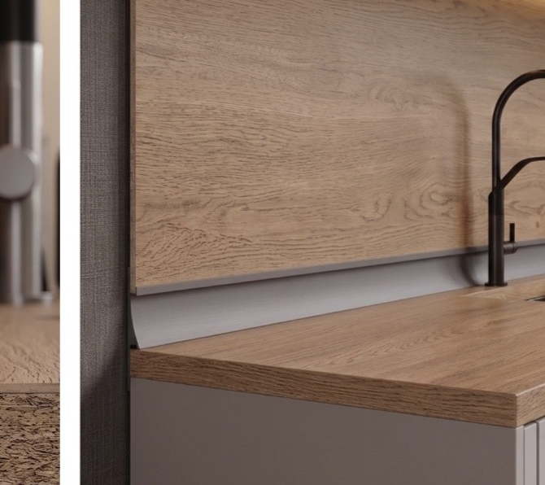
Один цвет — цельный интерьер
Возможно окрашивание всех ключевых алюминиевых элементов кухни в единый оттенок.
01
Ручка GOLA
02
Алюминиевые рамки
03
Профильные ручки
04
Водоотбойник
ОКРАШИВАНИЕ ПО RAL
Единый оттенок помогает связать фасады, профили и рабочую зону в одну визуальную систему. Доступно окрашивание по колор-карте RAL и в цвета лакокрасочных покрытий.

Slide 6
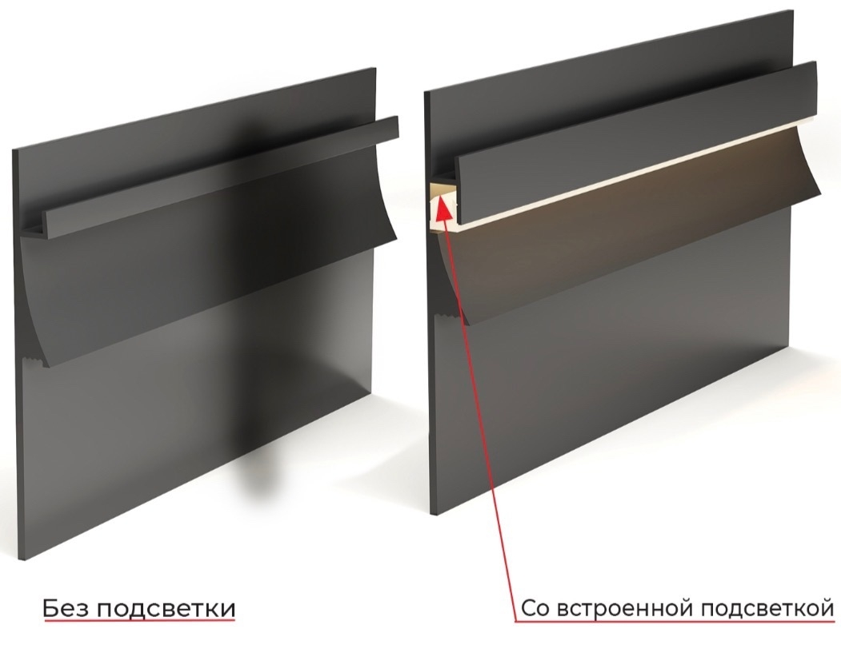
Продуманная деталь для современной кухни
01
Защита стыка
02
Аккуратный вид
Профиль закрывает примыкание и помогает защитить его от влаги, загрязнений и бытового мусора.
Минималистичная форма создаёт завершённую линию между столешницей и фартуком.
03
Универсальный дизайн
04
Кастомизация
Гармонично выглядит в современных и классических интерьерах.
Длина под проект и окрашивание алюминиевых элементов кухни в единый цвет.
ДВА ИСПОЛНЕНИЯ
без подсветки / со встроенной подсветкой

Slide 7
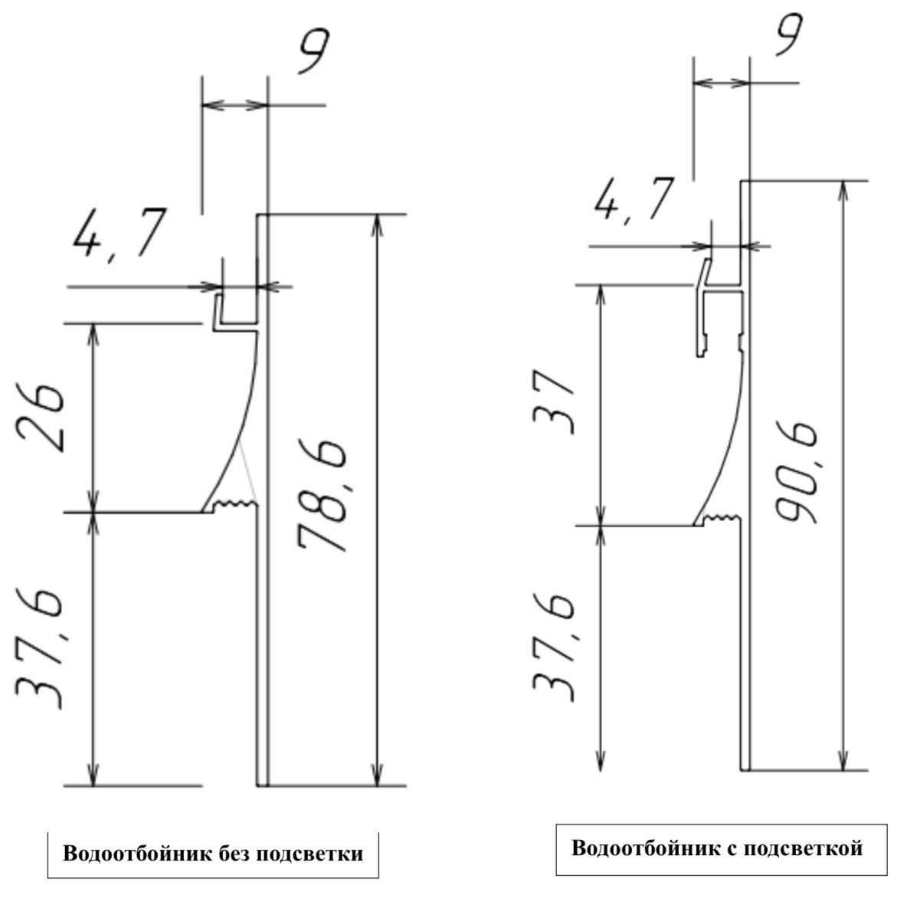
ТЕХНИЧЕСКИЕ ДАННЫЕ
Два профиля — разные размеры
78,6 мм
90,6 мм
высота профиля без подсветки
высота профиля с подсветкой
Ключевые параметры
Паз под стеновую панель
4,7 мм
Стандартная длина
3000 мм
Нестандартная длина
до 6000 мм
Материал
алюминий
ЦЕНТР АЛЮМИНИЕВЫХ РЕШЕНИЙ

Slide 8
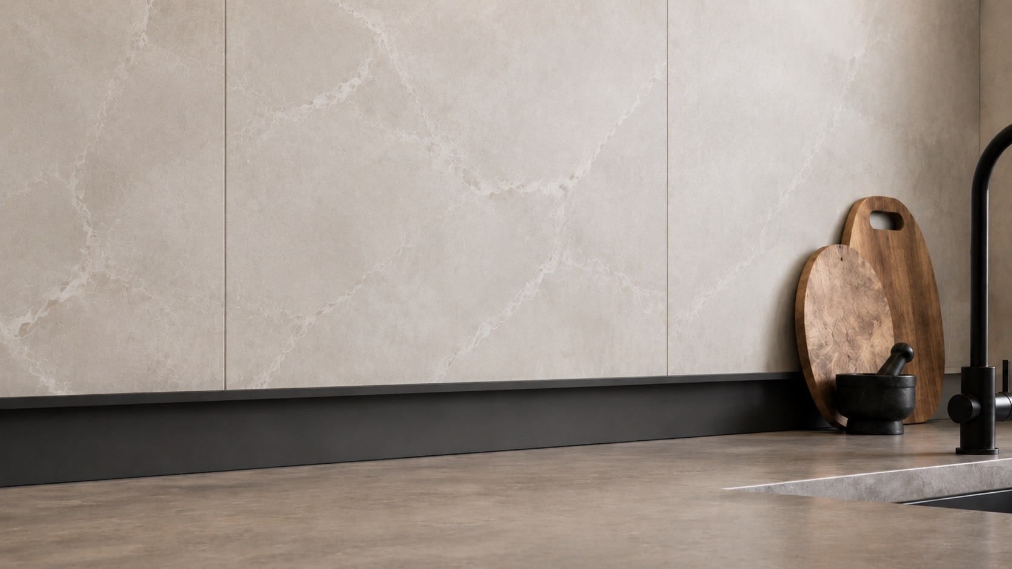
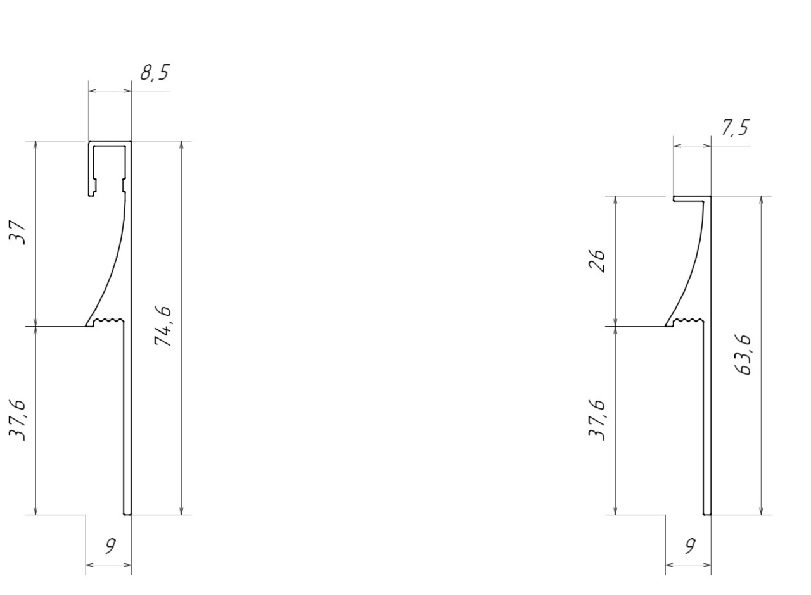
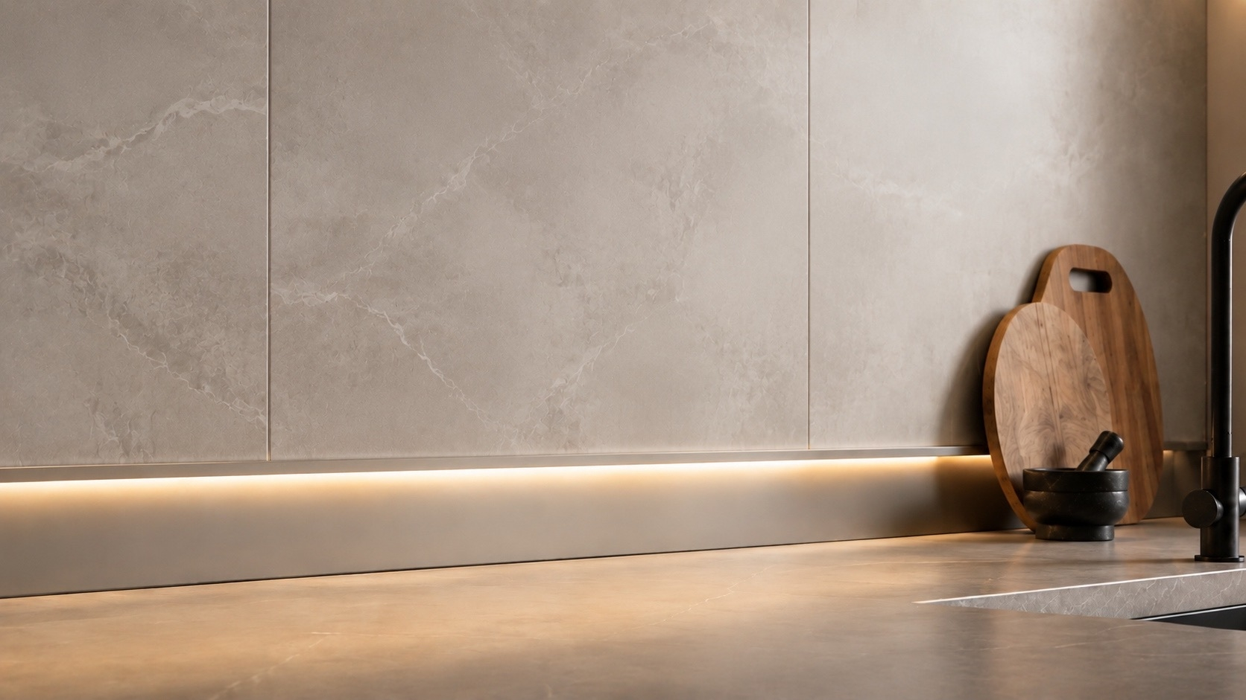
РАСШИРЯЕМ ВОЗМОЖНОСТИ
Водоотбойник —
теперь и под плитку
В линейке AVIRA есть решение не только под стеновую панель, но и под фартук из плитки.
Две геометрии профиля — для аккуратного примыкания и единого минималистичного вида кухни.
Без подсветки
тот же чистый, лаконичный стык
Вариант с интегрированной подсветкой
Чистая линия примыкания столешницы к фартуку
Один стиль. Разные варианты монтажа.

Slide 9

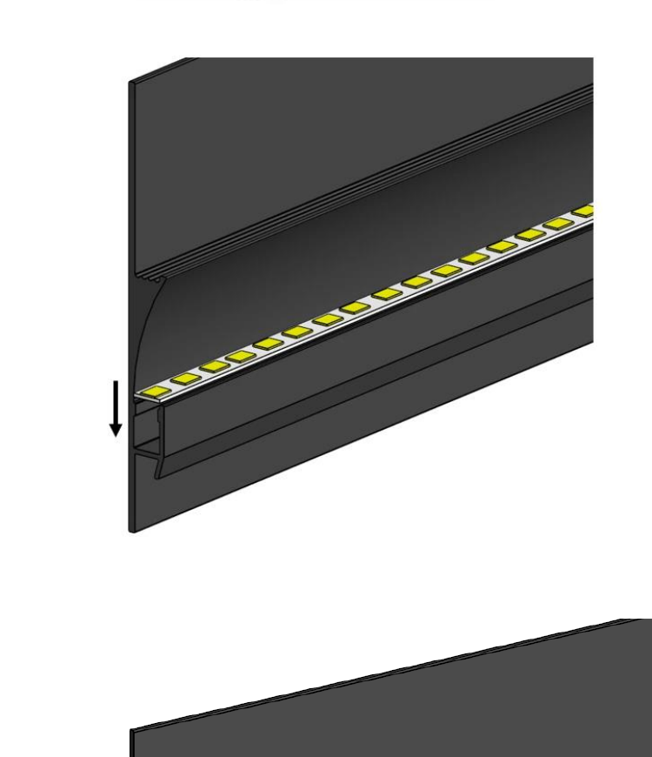
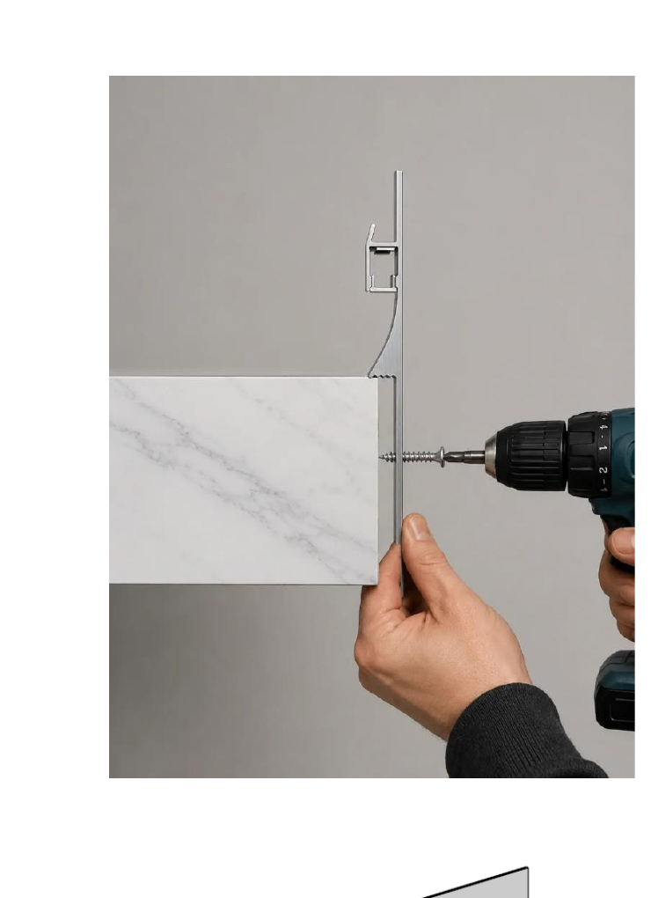
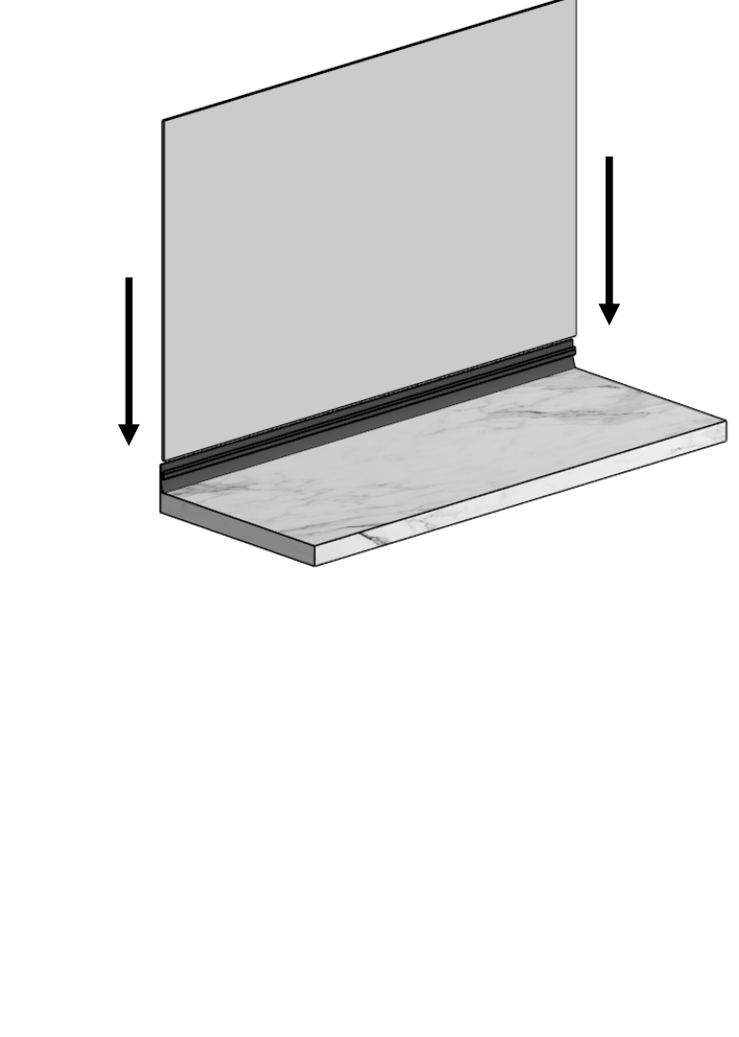
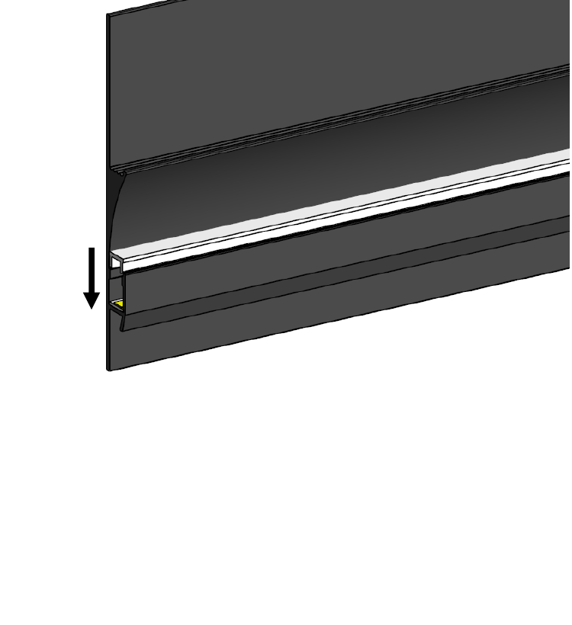
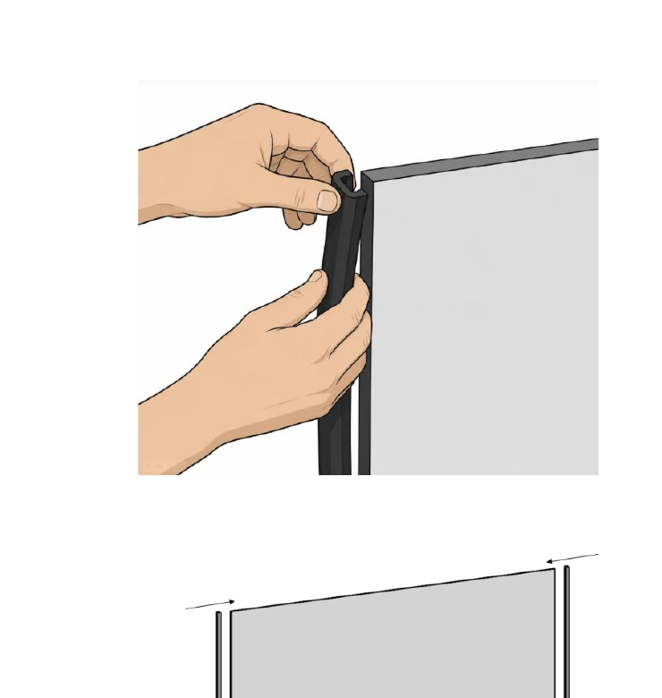
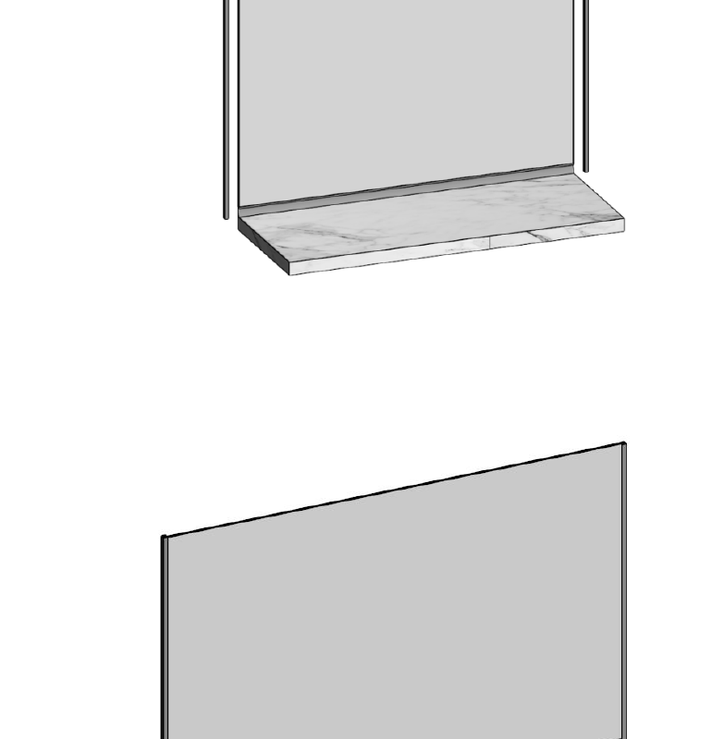
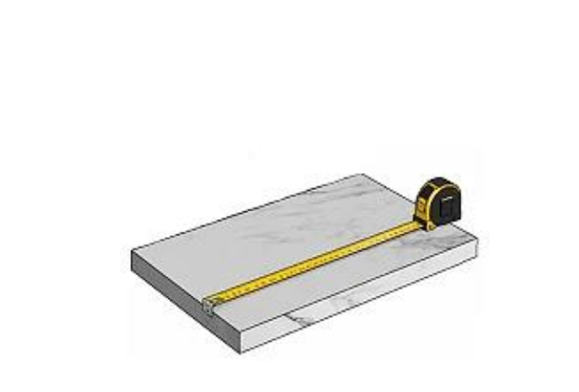
МОНТАЖ
Понятная последовательность — 7 шагов
Для версии без подсветки после подрезки профиля можно сразу перейти к креплению.
01
02
03
04
05
06
07
Замерить и отрезать
Установить LED-ленту
Установить рассеиватель
Закрепить профиль
Вставить стеновую панель в водоотбойник
Добавить уплотнитель
Закрыть торцы
Подготовить профиль по длине столешницы.
Разместить ленту в предусмотренном пазу.
Закрыть световой канал рассеивателем.
Прикрутить к торцу столешницы; при необходимости — к стене.
Установить панель в верхний паз водоотбойника.
Установить его на торцы стеновой панели.
Установить П-образный профиль на торцы
AVIRA · ЦЕНТР АЛЮМИНИЕВЫХ РЕШЕНИЙ
07

Slide 10
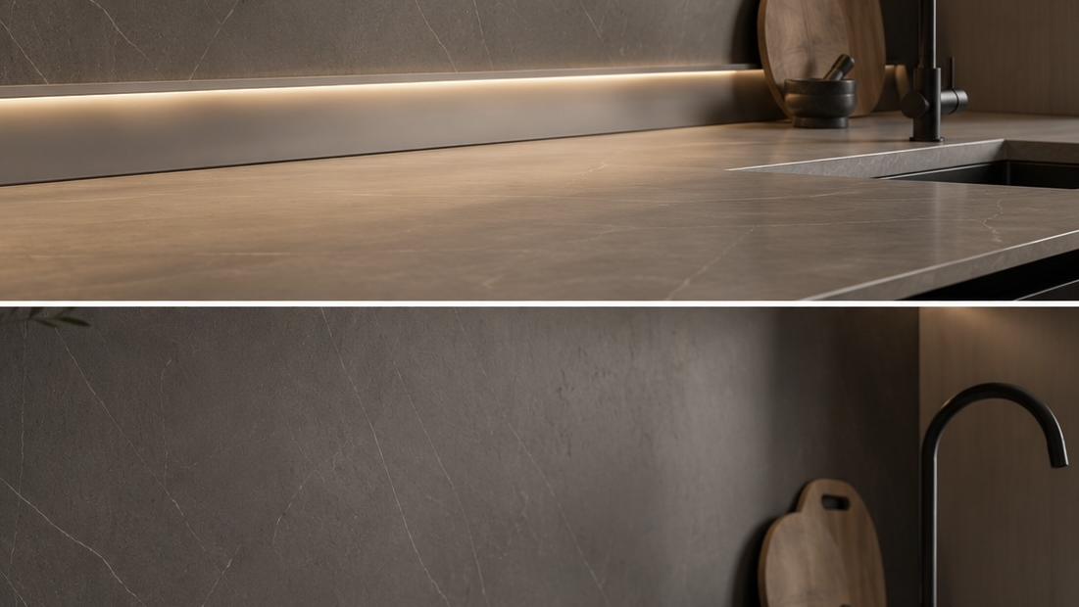
Алюминиевый водоотбойник AVIRA
Два исполнения. Единый стиль. Окрашивание алюминиевых элементов кухни в один цвет.
НОВЫЙ ПРОДУКТ ДЛЯ ВАШИХ ПРОЕКТОВ
AVIRA · ЦЕНТР АЛЮМИНИЕВЫХ РЕШЕНИЙ

